Slide 1
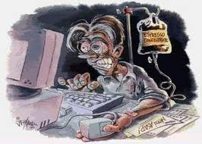
USO SEGURO DE INTERNET
Sergio Carretero Galindo
Orientador educativo
Consejería de Educación de Castilla-La Mancha

Slide 2
PREGUNTAS
¿Tienes Internet en casa?
¿Tienes Internet en tu móvil smartphone?
¿Tienes cuenta de e-mail? ¿Instagram? ¿Whatsapp? ¿Facebook ? ¿Twitter? ¿Blog?...
¿Cuántas horas dedicas a actividades de Internet?
¿Qué más se puede hacer con Internet?
¿Qué riesgos existen?

Slide 3
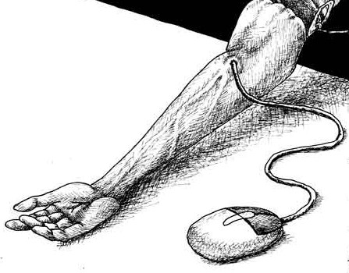
Horas de dedicación
Según datos de estudiantes en secundaria, un tercio dedica de media más de 4 horas diarias ¿Es un problema?
Si, en el momento que influye negativamente en otros aspectos de tu vida (familia, estudios…) puede ser una adicción, y hay que tratarlo
http://www.google.es/imgres?client=firefox-a&hs=gM2&sa=X&rls=org.mozilla%3Aes-ES%3Aofficial&biw=1280&bih=661&tbm=isch&tbnid=HC2PUx6_imwGrM%3A&imgrefurl=http%3A%2F%2Fhelenamatute.wordpress.com%2Fcategory%2Fadiccion-a-internet-2%2F&docid=grp-Gq8jGyJJoM&imgurl=http%3A%2F%2Fhelenamatute.files.wordpress.com%2F2012%2F01%2Fadiccion-a-internet1.jpg&w=447&h=350&ei=rU_cUqDbJ7T70gW7toH4DA&zoom=1&ved=0CFoQhBwwAA&iact=rc&dur=514&page=1&start=0&ndsp=16

Slide 4
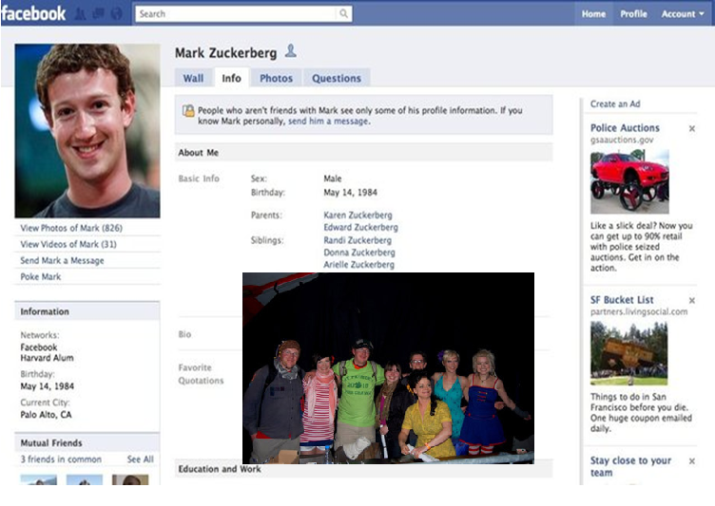
REDES SOCIALES dinámica: haz amigos, pasa la fotocopia y bórrala…

Slide 5
CONCLUSIONES
La mayoría de los perfiles son mentira, en su totalidad o en partes.
Hacer amigos es muy fácil
Pueden pasar tu foto fácilmente y la ve todo el mundo
Pueden hacerte burlas, daño, etc.
Si se borra algo sigue estando por la red

Slide 6
PREGUNTAS DE LOS VIDEOS
¿Cosas como estas ocurren en la realidad? ¿Habéis presenciado alguna de estas situaciones alguna vez? ¿Habéis tenido alguna vez problemas estas cosas? ¿Cómo lo habéis solucionado?
¿Qué puedes aprender de todas estas historias?
¿Qué medidas puedes tomar para no correr riesgos a partir de ahora?

Slide 7
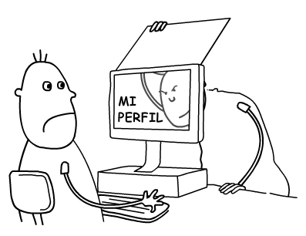
REDES SOCIALES, PRIVACIDAD
RECOMENDADOS
“¿Tienes privacidad de verdad en las redes sociales?”. (2m. 42s.).
El mejor adivino (2 m.)
OTROS
“Redes sociales y privacidad: Cuida lo que publicas sobre los demás”. (1m.26s.).
“Antes de colgar tu imagen en la Web... piénsalo.” (1 m.)
“Tuenti, piénsalo antes de colgar” (1 m.).
“Si no lo haces en tu vida normal, ¿por qué lo haces en internet?”. (1m 29s.)
Si subes una foto…(1m)

Slide 8
OTROS PELIGROS
RECOMENDADOS
Experimento social (7’)
OTROS
“Sexting” (3m.56s.).
Grooming: (2m45s)
Adicción:
http://entrepasillosyaulas.blogspot.com.es/2013/04/atencion-al-abuso-de-internet-por-los.html
- Visita, lectura y comentario de los consejos de la página web: “Quenoteladen.es”.

Slide 9
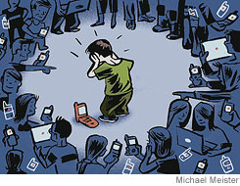
CIBERACOSO
RECOMENDADO
“No lo digas por internet”. (51s.).
No hagas a los demás invisibles (46s)
Homofobia (4m24s)
OTROS
“Provocaciones en el chat”. (34s.).
El daño de las burlas (1m31s)
La historia de Joe” (6 m. y 30 s.).
El caso de Amanda Todd (9m42s)
El caso de Hanna Smith Hannah Smith, una estudiante de 14 años, se convirtió en una víctima más del cyberbullying por Ask.Fm. La joven se suicidó luego de ser acosada con mensajes anónimos de usuarios, que le decían “ojala que tengas cáncer”. Los padres de la pequeña publicaron la triste noticia en las redes sociales, y atacaron al portal, por no hacer nada contra los que enviaban ese tipo de mensajes negativos a su hija, quien terminó ahorcándose. Y ella tenía sólo 14 años!! Otras 2 chicas, Ciara Pugsley, 15, y Erin Gallagher, 13, también se quitaron la vida en incidentes separados después de repetidas intimidaciones en este sitio.

Slide 10
Fotos, comentarios, videos…
La mayor parte del alumnado, suben fotos o videos, sin permiso de los demás, y pueden experimentar arrepentimientos o molestias. ¿Puede ser un delito?
Sí, no se pueden publicar fotos de menores sin el consentimiento paterno, si te denuncian puedes pagar (menores o padres) indemnizaciones o incluso tener penas de cárcel.
COMPORTAMIENTOS QUE SE DEBEN EVITAR: Permitir la falsa percepción de que las acciones en Internet no son tan dañinas como las que se hacen cara a cara.

Slide 11
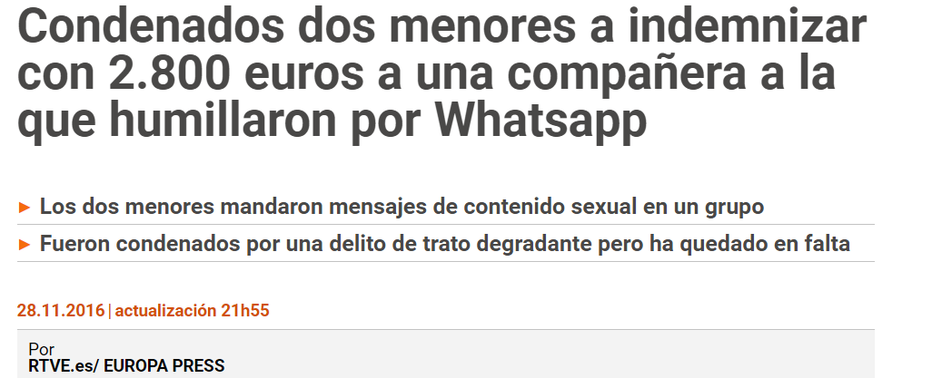
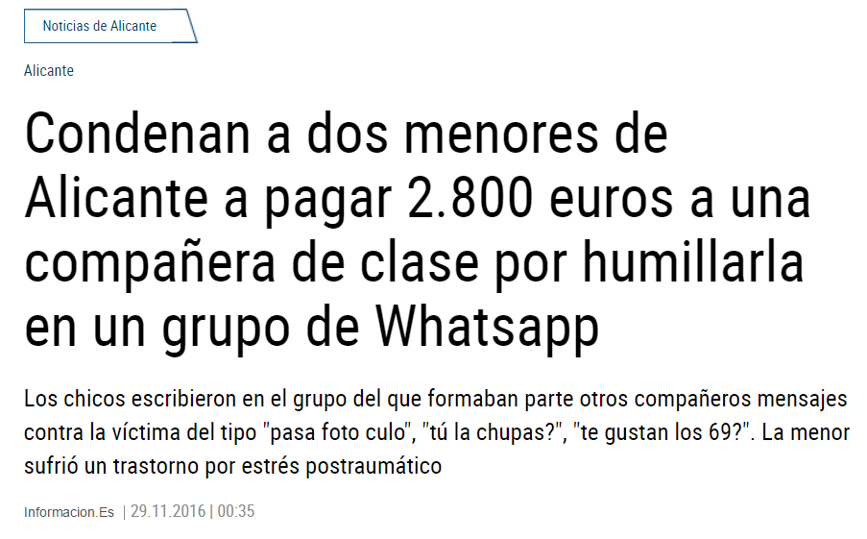
Los dos niños fueron condenados por el Juzgado de Menores número 3 de Alicante en marzo de 2016 por un delito de trato degradante. El juez les impuso nueve meses de tareas socioeducativas, entre 20 y 40 días de trabajos en beneficio de la comunidad y la obligación de pagar a la víctima una indemnización de 2.828 euros, cantidad a la que tendrían que hacer frente sus padres como responsables civiles directos.
Los hechos sucedieron en mayo de 2014 cuando los dos chicos escribieron en el grupo del que formaban parte otros compañeros de clase mensajes contra la víctima del tipo “pasa foto culo” y otras cosas más fuertes, sin el consentimiento de la menor aludida y con insinuaciones y referencias de contenido sexual, en algún caso con carácter vejatorio y humillante.
La niña se dio de baja del grupo pero a las pocas horas la volvieron a agregar. En esta ocasión, los dos chicos hicieron alusión a su color de pelo y uno de ellos colgó un audio, grabado por una tercera persona, en el que se escuchaba la palabra “putilla”.

Slide 12
¿Qué es delito en Internet?
Con respecto a la responsabilidad civil y penal en Internet, podemos establecer como actividades delictivas las siguientes:
La obtención ilícita y el tráfico de datos personales y vulneración de derechos de imagen, humillación, acoso, amenazas, calumnias, etc.
Las estafas económicas superiores a los 300 €

Slide 13
¿Qué es delito en Internet?
Los delitos contra la propiedad intelectual si existe ánimo demostrado de lucro (el hecho de “bajarse” películas o canciones de Internet no es considerado delito, salvo si existe un intercambio económico; la venta de películas piratas, el famoso “top manta”, sí está catalogado como tal)
Dependiendo de la gravedad la sanción puede ir de una multa económica a penas de cárcel.
Por ejemplo un chico ha tenido pena de 2 años de cárcel por meterse en el e-mail de una chica y mandar 3 correos como si fuera ella.

Slide 14
Prácticas de riesgo
Tod@s tenéis prácticas de riesgo, como:
Agregar gente que no conoces
Subir fotos mías o de mis amigos
No preguntar antes de subir fotos
No configurar la privacidad
Dar datos personales por Internet
No usar netiqueta
No usar CCO
Ver, poner insultos, burlas, amenazas…
Sentirte mal con algo relacionado con Internet

Slide 15
CONSEJOS PARA EVITAR RIESGOS
Ten varias cuentas, una para cada cosa
Regula el uso, no más de 1 o 2 horas al día. Si influye negativamente en tus estudios, comportamiento, relaciones…puede ser una enfermedad (adicción, patología comunicacional…) pide ayuda profesional.
No subas fotos comprometidas y pide permiso a los demás antes de subir una foto o video…
No agregues gente que no conozcas y confía en tu familia y la gente que conoces en la realidad, nunca alguien virtual y menos te cites con él/ella.
Si te molestan pide ayuda. Confía siempre en tu familia.
No dar datos personales, ni claves, ni mucho menos pagues. Cambia tus contraseñas de vez en cuando
Cuida tu imagen online, cuidado con fotos, videos, comentarios… te perseguirán siempre y aunque las borres pueden estar copiadas
Configura tu privacidad de la manera más restringida posible
No abrir nunca correos raros, en inglés, con una sólo palabra/enlace, regalos o chollos, siempre bórralos, son spam.
Cuida la ergonomía: postura de espalda y pies, altura de pantalla, posición de manos, distancia, etc.

Slide 16
Autoevaluación
PREGUNTAS | RESPUESTAS
Controlo el uso de Internet. valora de 1 a 10 los anteriores consejos
¿Qué prácticas realizo correctamente y cuáles tengo que mejorar?
¿Qué consecuencias podían tener esas prácticas negativas?
¿Qué cosas puedo hacer a partir de ahora?

Slide 17
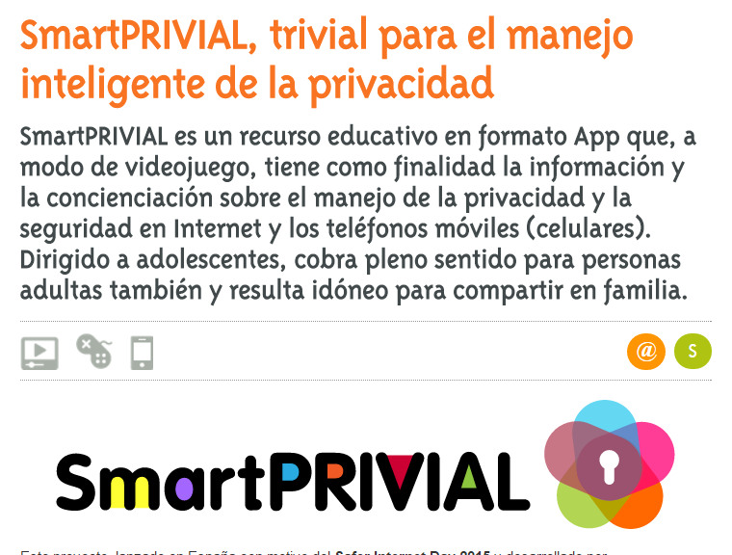
PARA APRENDER MÁS
http://www.redessocialesseguras.com/
http://www.pantallasamigas.net/SaferIntenetDay-App-Videogame-SmartPrivial/

